Slide 1
KULIAH 13
KEPEMIMPINAN EMOSI, MORAL,
DAN POSTMODERN

Slide 2
Emosi adalah yang kita lihat.
Feeling adalah pengalaman internal
diri seseorang
Mood adalah feeling yang kadang-kadang muncul dan bertahan

Slide 3
Emosional berasal dari bahasa Latin, emovere yang artinya moveout, remove, atau agitate.
Kepala sekolah yang mengabaikan kematangan emosional akan menghadapi kesulitan bergaul dengan stakeholders.

Slide 4
Jika Anda ingin sukses, maka Anda harus memiliki kecerdasan emosional karena Anda harus mampu bersaing di abad 21 dengan memiliki 21st Century Skills

Slide 5
Kepemimpinan emosional = inner leadership.
Kepemimpinan emosial adalah kepemimpinan yang fokus pada perasaan atau memimpin dengan hati.
Kepemimpinan etika melibatkan integritas pribadi.

Slide 6
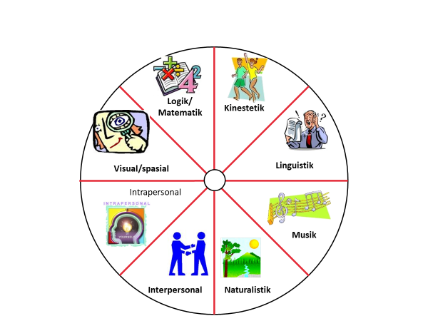

Slide 7
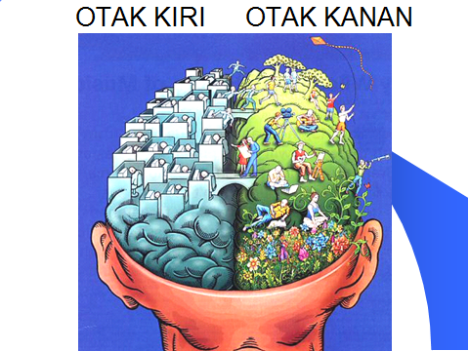
logical
Holistic
analitical
Intuitive
Synthesizing
quantitative
Integrating
Fact-based
Planned
Emotional
Organized
Interpersonal
Detailed
Feeling-based
Sequential
Kinesthetic

Slide 8
Sembilan kecerdasan kepemimpinan pendidikan:
Kecerdasan etika:
Kecerdasan spiritual:.
Kecerdasan kontekstual
Kecerdasan operasional:
Kecerdasan emosional: .
Kecerdasan kolegial: .
Kecerdasan reflektif:
Kecerdasan pedagogik.
Kecerdasan sistematik

Slide 9
Kecerdasan
Emosional
meliputi:
Kecerdasan intrapersonal
Kecerdasan interpersonal

Slide 10
Kecerdasan emosional+
kecerdasan intelektual+
kecerdasan manajerial =
kecerdasan kepemimpinan atau kepemimpinan efektif (Gill, 2009: 81).

Slide 11
Jadilah pemimpin yang pandai merasakan bukan merasa pandai. Jadilah pemimpin yang mensejahterakan pengikutnya, bukan menyengsarakan

Slide 12
Asumsi kepemimpinan emosional:
(1) baik bagi pemimpin, baik pula bagi pengikut.
(2) jika tindakan kena diri sendiri terasa sakit, jangan lakukan pada orang lain.

Slide 13
Temukan suara hati dengan cara:
(1) mencocokan, mengkomunikasikan, dan menghidupkan nilai-nilai pribadi kepada pengikut;
(2) mengekspresikan nilai-nilai tersebut dengan gaya yang autentik milik Anda;
(3) melaksanakan tindakan yang konsisten antara ucapan;
(4) akui kontribusi guru dan staf dengan penghargaan bagi yang berprestasi;
(5) rayakan nilai-nilai dan keberhasilan dengan menciptakan semangat kolektif.

Slide 14
Konsep Emotional Intelligence (EI) pertama kali dikenalkan Salovey & Mayer (1990) yang selanjutkan dikembangkan oleh Goleman (1997)

Slide 15
EI adalah kemampuan seseorang merasakan dengan akurat, menilai, dan menyampaikan emosi; kemampuan memahami emosi dan pengetahuan emosi; dan kemampuan mengatur emosi menuju kepada kematangan emosi dan pertumbuhan intelektual.
EI berpengaruh positif dan signifikan terhadap keefektifan kepemimpinan.

Slide 16
Empat proses Kecerdasan Emosi
Menilai dan mengekspesikan emosi
Mengatur emosi
Menggunakan emosi
Memfasilitasi emosi berpikir
Text

Slide 17
EI berpengaruh positif dan signifikan terhadap keefektifan kepemimpinan.
Penelitian membuktikan bahwa IQ hanya 20 persen berkontribusi terhadap kesuksesan seseorang, sisanya 80 persen secara massif dikontribusi oleh EQ (Lynch, 2012).

Slide 18
Karakteristik EI ada lima yaitu:
memahami emosi yang dimiliki seseorang (satu orang);
mengetahui cara mengelola emosi seseorang;
mengelola emosi diri sendiri, termasuk menunda gratifikasi;
memahami emosi semua pengikut; dan
mengelola hubungan baik

Slide 19
Komponen EI
Kompetensi Personal
Kompetensi Sosil

Slide 20
Kesadaran
diri
Manajemen
diri
Empat
Grup EI
Kesadaran
sosial
Hubungan
sosial

Slide 21
Text
Text
Lima
kompetensi
tim
Text
Text
Text

Slide 22
Kepemimpinan Efektif
Memantau emosi individu
Memantau emosi tim

Slide 23
Level Kepemimpinan Emosional
Emotional relativity resilient
Transitional emotional relatism,
Emotional absolutism
Emotional silent

Slide 24
Empat cara praktis pemimpin emosional mempengaruhi emosi guru secara langsung yaitu:
mengatur pengarahan secara mantap,
memfokuskan pada membantu guru meningkatkan profesionalismenya,
mendisain ulang organisasi sekolah yang mendukung budaya akademik di sekolah; dan
mengelola program instruksional.

Slide 25




5 Praktik Kepemimpinan
Model the Way
Inspire a Shared Vision
Challenge the Process
Enable Others to Act
Encourage the Heart
© James M. Kouzes & Barry Z. Posner (2010)

Slide 26
Model the Way
Temukan suara hati dengan cara memperjelas nilai-nilai pribadi.
Jadilah contoh/teladan dengan cara menyelaraskan tindakan dengan nilai-nilai bersama (shared values).
© James M. Kouzes & Barry Z. Posner

Slide 27
Model the Way
Temukan Suara Hati
  Mengklarifikasi, mengkomunikasikan, dan menghidupkan nilai-nilai pribadi.
  Mengekspresikan nilai-nilai tersebut dengan gaya yang autentik (milik anda).
Jadilah Contoh/Teladan
  Tindakan berbicara lebih keras dari kata-kata.
  Membangun konsensus nilai-nilai bersama (shared values).
  Menjadi teladan melalui:
    Menghabiskan waktu bersama orang lain
    Bekerja bahu membahu dengan sejawat.
    Bercerita untuk membuat nilai bersama bermakna.
    Hadir pada saat-saat sulit dan tidak menentu.
    Bertanya untuk membantu orang lain berfikir tentang nilai dan prioritas.

Slide 28
Intinya, menjadi model
… is essentially about earning the right and the respect to lead through direct individual involvement and action. People first follow the person, then the plan.
(Koozes & Posner, 2007:11)

Slide 29
Inspire a Shared Vision
Melihat masa depan dengan membayangkan peluang yang ada dan mungkin dicapai.
Mengajak bersama orang lain menuju visi umum melalui penggalangan aspirasi bersama.
© James M. Kouzes & Barry Z. Posner

Slide 30


Slide 31
Visi adalah….
“…. sebuah bayangan ideal dan unik tentang masa depan bagi kebaikan bersama.”
Kouzes & Posner

Slide 32
Challenge the Process
“Challenge is the opportunity for greatness. People do their best when there is a chance to change the way things are.”
(“Tantangan merupakan peluang menjadi hebat. Orang melakukan hal yang terbaik ketika ada peluang untuk mengubah cara-cara yang ada”)
Kouzes & Posner

Slide 33
Challenge the Process
Menemukan peluang dengan cara mencari cara-cara inovatif untuk berubah, tumbuh, dan meningkat.
Bereksperimen dan menghadapi resiko dengan cara membangkitkan kemenangan-kemenangan kecil secara konstan dan belajar dari kesalahan.
© James M. Kouzes & Barry Z. Posner

Slide 34
“The focus of a leader’s attention should be less on the routine operations and much more on the untested and untried. Leaders should always be asking what’s new? What’s next? What’s better” That’s where the future is.”
(Fokus perhatian pemimpin harus lebih sedikit pada operasional rutin dan lebih banyak pada hal-hal yang belum teruji dan belum pernah dicoba. Pemimpin harus selalu bertanya Apa yang baru? Apa berikutnya? Apa yang lebih baik? Dimanakah masa depan berada?)
Kouzes and Posner

Slide 35
Enable Others to Act
Pupuk kolaborasi dengan:
  mempromosikan tujuan bersama dan membangun kepercayaan.
  sering menggunakan kata “kami” daripada kata “saya”.
Perkuat orang lain dengan:
  membagi kekuasaan dan kewenangan.
  mengubah para pengikutnya menjadi pemimpin pula.
© Kouzes & Posner

Slide 36
Encourage the Heart
Akui kontribusi dengan menunjukkan penghargaan bagi prestasi yang dicapai individu.
Rayakan nilai-nilai dan kemenangan dengan menciptakan semangat kolektif.
© James M. Kouzes & Barry Z. Posner

Slide 37

Encourage the Heart
“If change is not happening fast enough, it’s a matter of recognition.”
(jika perubahan tidak terjadi dengan cukup cepat, persoalannya terletak pada pengakuan)
~ Greg Williams
VP Automotive Sector
Motorola Semi-Conductor

Slide 38
Kelemahan kepemimpinan emosional adalah:
tugas yang tertunda dibiarkan pemimpin,
pemimpin dianggap tidak tegas dengan pengikutnya,
sulit untuk dilatihkan, dan
emosi pemimpin ada yang tidak stabil, dan sulit diramalkan.

Slide 39
Kekuatan kepemimpinan emosional adalah:
pengikut merasa diperhatikan dan dihargai,
pemimpin cenderung menyenangkan perasaan pengikutnya,
pemimpin disenangi pengikutnya, dan
pemimpin tidak memaksakan kehendaknya (otoriter).

Slide 40
KEPEMIMPINAN MORAL

Slide 41
Kepemimpinan moral adalah kepemimpinan yang memegang teguh etika, dikendalikan oleh idealisme, dan didorong oleh tujuan yang lebih jauh ke depan.
Seorang pemimpin moral adalah pemimpin yang tahu mengelola diri, mengendalikan ego dan bertindak, serta memiliki kemampuan emosi dan sosial yang tinggi.

Slide 42
Kepemimpinan moral mengasumsikan fokus utama kepemimpinan pada nilai, kepercayaan, dan etika pimpinan.
Kepemimpinan moral bertujuan untuk melayani.

Slide 43
Pemimpin dengan kepercayaan moral adalah seseorang yang dapat:
(1) menunjukkan konsistensi sebab akibat antara prinsip dan praktik;
(2) menerapkan prinsip ke dalam situasi baru;
(3) menciptakan berbagi pemahaman dan kosakata umum;
(4) menjelaskan dan menentukan keputusan dalam hal moral;
(5) menjaga prinsip sepanjang waktu;
(6) menginterprestasikan ulang dan menyatakan kembali prinsip jika perlu

Slide 44
KEPEMIMPINAN POSTMODERN

Slide 45
Kepemimpinan postmodern adalah kepemimpinan yang fokus pada visi (kepemimpinan visionary).
Kepemimpinan ini menaruh perhatian pada budaya dan lambang-lambang makna yang dibentuk individu atau kelompok. Model fokus pada intrepretasi setiap individu di dalam organisasi.

Slide 46
Tiga karakteritik personal yang menjadi panduan strategi perilaku pemimpin:
diri,
penggunaan kekuasaan, dan
kognitif.

Slide 47
Identifikasi empat kepemimpinan postmodern:
(1) bahasa tidak merefleksikan kenyataan;
(2) kenyataan itu tidak ada; terdapat keberagaman kenyataan;
(3) beberapa situasi terbuka untuk beberapa interprestasi;
(4) situasi harus dimengerti pada level lokal dengan perhatian
khusus
pada keberagaman

Slide 48
Kepemimpinan postmodern mengijinkan penggunaan kepemimpinan
demokratis
Kekuatan kepemimpinan postmodern adalah:
fokus untuk mencapai visi;
menghargai intrepretasi dari setiap individu di dalam organisasi;
Kelemahan kepemimpinan postmodern adalah:
untuk mencapai visi diperlukan sumber daya sekolah yang memadai terutama dana dan sumber daya manusia; dan
sangat subjektif.

